Slide 1
Предметная неделя технологии
В МОУ СОШ 5

Slide 2
План проведения недели
Экскурсия для учащихся начальных классов по кабинету технологии
Выпуск школьных газет, посвящённым народным промыслам
Выставка творческих работ учащихся
Демонстрация моделей одежды, выполненных на уроках технологии учащимися 5-7 классов
Мастер-классы по отдельным видам рукоделия
Выставка-продажа сувениров, поделок

Slide 3
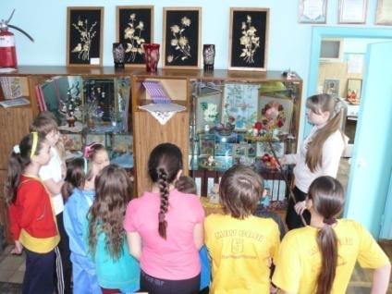
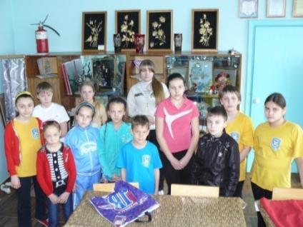
Экскурсия «В кабинете технологии»

Slide 4
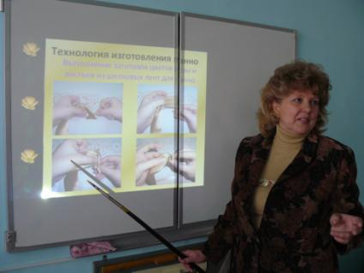
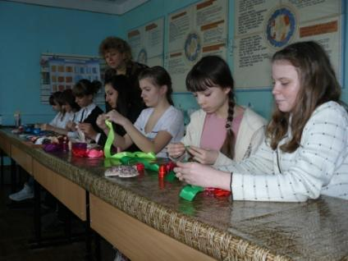
Творческая мастерская

Slide 5
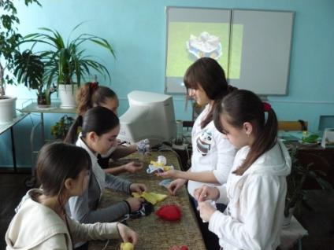
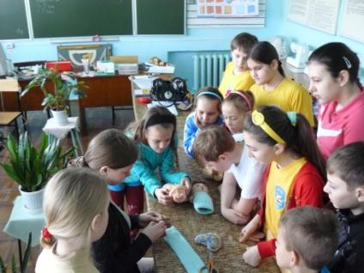
Мастер- классы по отдельным видам рукоделия

Slide 6
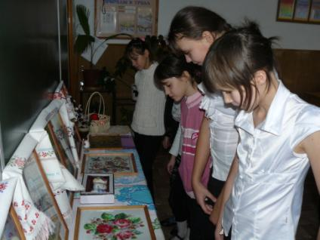
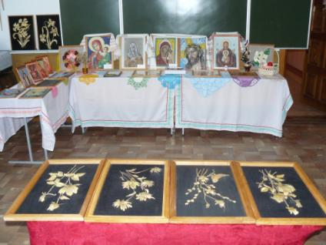
Выставка творческих работ учащихся
5-7
классов.

Slide 7
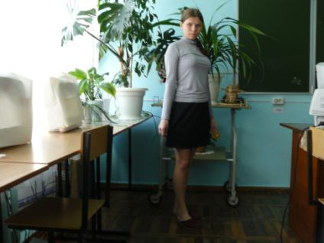
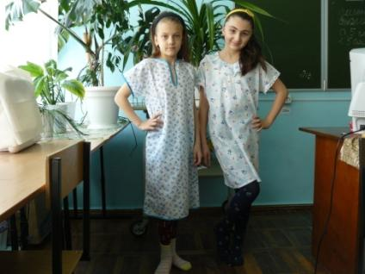
Демонстрация моделей одежды.

Slide 8
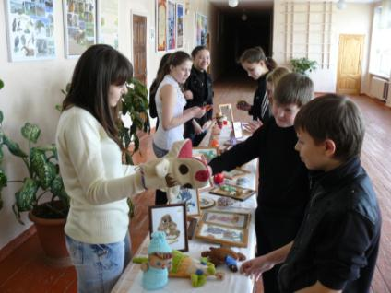
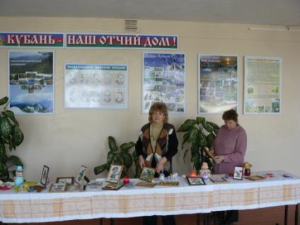
Выставка-продажа сувениров, поделок.

